Slide 1
Двенадцатое ноября.
Сложноподчиненное предложение с придаточным определительным
Я люблю эти дни…
Когда все так понятно в природе,
Так ясно и тихо кругом…
Ю.Левитанский

Slide 2
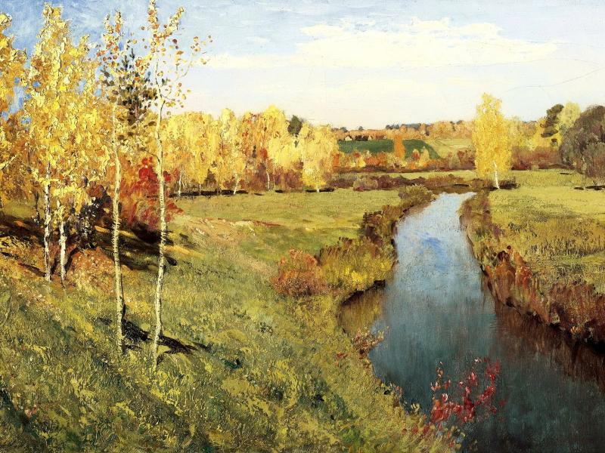
Золотая осень. И.Левитан

Slide 3
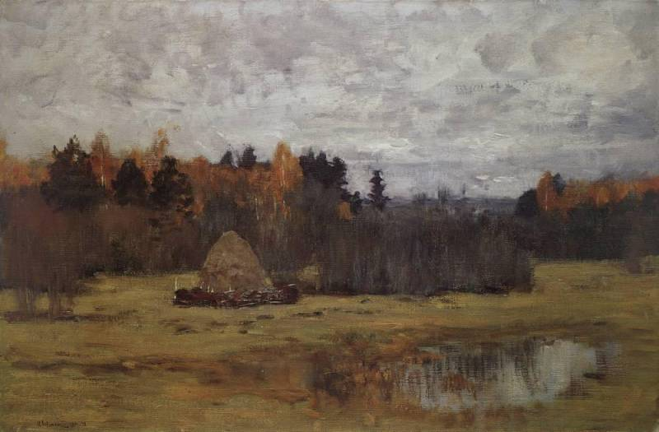
Поздняя осень. И.Левитан

Slide 4
Словарный диктант
Золотые отблески природы, застыли в оцепенении, расцвело последним цветом, надоедливый дождь, молчаливый лес, прощальный круг журавлей, смывала дождями, веет покоем, светлая печаль, тихая радость, совершенное очарование, взрыв эмоций и чувств, вдохновенный творец, предназначение, лирическое время года, пейзажная лирика.

Slide 5
Словарная работа
ПЕЙЗАЖ.Заимств. В XVIII в. Из франц.яз. Где paysage – суф. Производное от pays <ср.-лат.pagensis «сельский», суф.образования от pagus «село, деревня». Пейзаж буквально – «сельская картина». (Этимологический словарь, 2004г.)
ПЕЙЗАЖ,а,м.[фр.paysage]. 1. Картина природы, вид какой-н.местности(книжн.). Взорам путников открылся чудный п. 2. Картина,рисунок,изображающий природу(живоп.). Выставка пейзажей. Описание природы в литературном произведении(лит.). П.в романах Тургенева. В конце концов,чувствую, что я умею писать пейзаж, а во всем остальном я фальшив и фальшив до мозга костей. Чехов. (Толковый словарь Ушакова, 1935-1940г.)
СЮИТА,ы,ж,[фр.suite] (муз.). Музыкальное произведение из нескольких разнохарактерных пьес, объединенных единством замысла; С.Баха. С.из оперы «Снегурочка». (Словарь русского языка С.И Ожегова.)

Slide 6
Комплексный анализ текста
В каждом времени года великий русский композитор Петр Ильич Чайковский находил свою прелесть. Он любил ясные осенние дни, когда можно побродить по шуршащему ковру из опавших желтых листьев и поискать под березами и елями белые грибы. Ему нравилась и холодная осенняя пора, когда подолгу моросит частый мелкий дождик. Настроения и чувства, что навеяны картинами природы, он выражал в своей музыке. Слушая ее, мы проникаемся любовью к родной природе, которая дарит нам незабываемые минуты высокого наслаждения прекрасным. (Из периодической печати.)

Slide 7
Структура СПП с придаточным определительным
1. Вид придаточного | определительное
2. Вопрос | Какой?
3. Контактное слово (часть речи) | к сущ.
4. Средства связи | Союзные слова: который, какой, кто, что, где, куда и др.
5.Возможны указательные слова | Тот, такой
6.Позиция по отношению к контактному слову | Всегда постпозиция

Slide 8
Развитие речи заменить причастный оборот придаточным определительным
Предложение с причастным оборотом | СПП с придаточным определительным
1.Воздух был полон острой свежести, бывающей только после дождя. | Воздух был полон свежести, которая бывает только после дождя
2. Горький запах полыни, смешивавшийся с нежным ароматом осенних цветов, был разлит в утреннем воздухе.

Slide 9
Сочинение – миниатюра
«Что я чувствую, погружаясь в тайны осени»

